Slide 1
Анализ на общинското присъствие във Facebook
Дипломна работа на Евелина Ножчева Електронен бизнес и електронно управление
Дипломен ръководител: доц. Д-р камен спасов

Slide 2
Присъствие на общините във Facebook
Роля на социалните мрежи
Видове социални мрежи
Предимства на Facebook
Присъствие на общините
Ползи
Възможности за подобрение
Notes:
Съществуващи социални мрежи
Какви предимства дава Facebook
-

Slide 3
Цел на дипломната работа
Анализ на присъствието на общините във Facebook чрез софтуерна система, която събира информация чрез автоматизация и crowdsourcing

Slide 4
Предишни разработки
Анализ на присъствието на общините във Facebook(2014г - доц. Камен Спасов и Магдалена Младенова) ТoDo: картинки
Подходи
Резултати
Ограничения на подхода

Slide 5
Основни възможности на системата
Автентикация на идентичността на потребител
Добавяне и лесно разглеждане на обща информация за общини или Facebook присъствие
Известие при въвеждане на нова информация
Отворени данни
Интеграция с други системи

Slide 6
Основни възможности на системата(2)
Постоянна достъпност до системата
Скалируемост
Достъпност от различни устройства

Slide 7
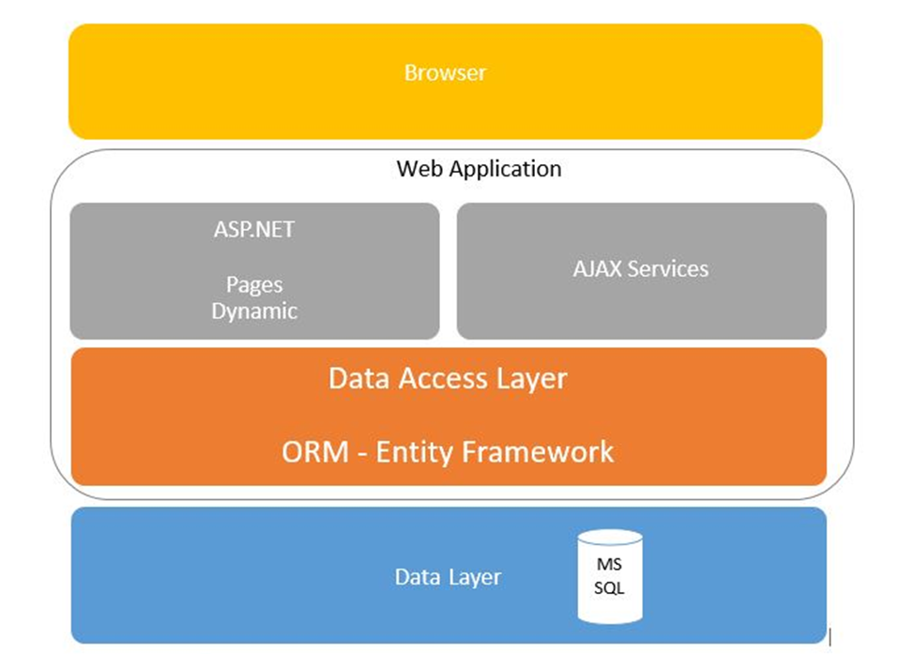
Архитектура на системата

Slide 8
Архитектура на системата(2)

Slide 9
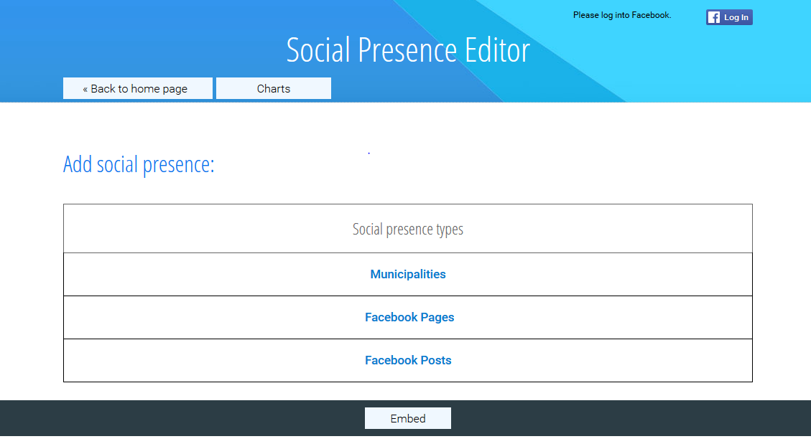
Реализация
Notes:
Видео

Slide 10
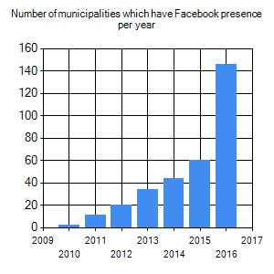
Резултати от анализите
Присъствието на общините , които имат Facebook присъствие се е увеличило рязко през 2016г.
ToDo: Процент на общините, които имат присъствие; още няколко слайда с резултати

Slide 11
Заключение
Система, която:
Предлага анализ на Facebook присъствието на общините по целия свят
Разчита на crowdsourcing за събирането на информация
Събраната информация може да се използва в други анализи благодарение на реализирани функционалности, които позволяват open data
Е внедрена в портала за отворени данни: Open Data България
Е представена в една от най-важните конференции за електронно управление: IFIP EGOV-ePart conference, Португалия, септември 2016г.

Slide 12
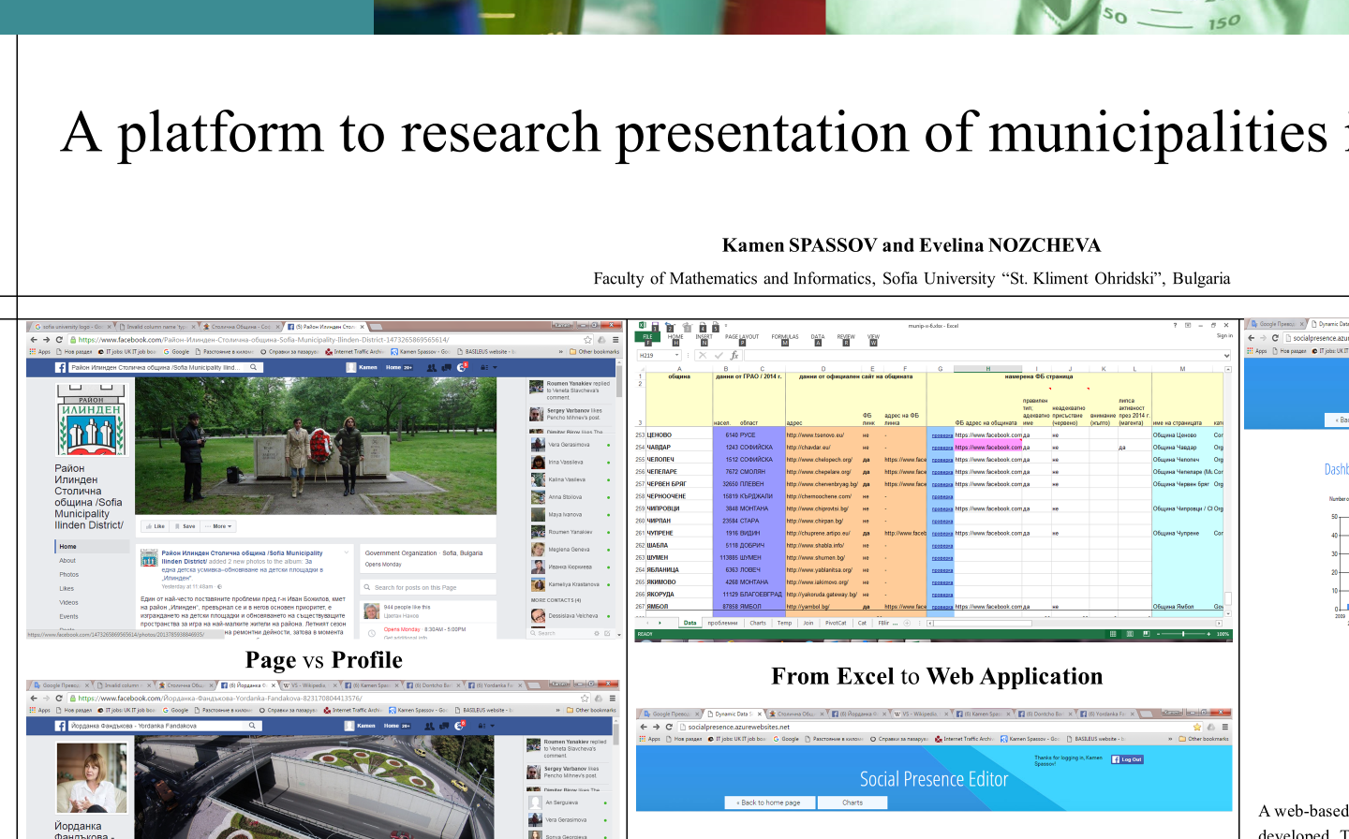

Slide 13
Резервна информация

Slide 14
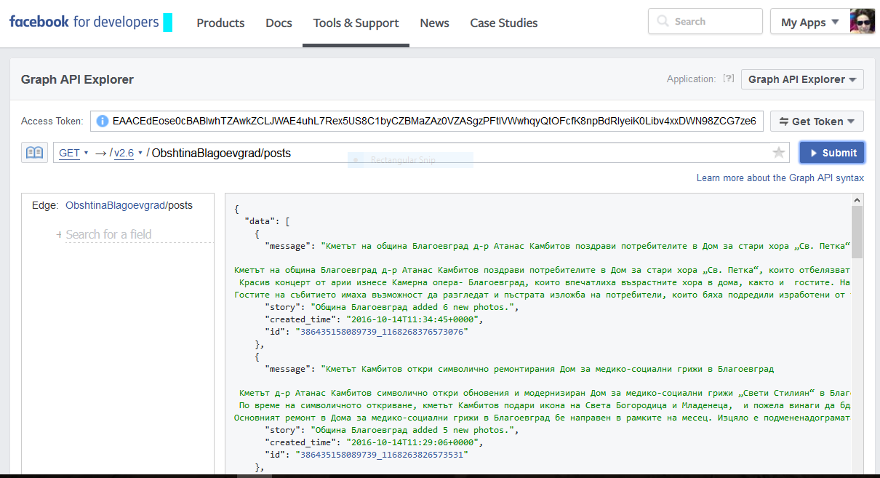
Модул за извличане на постове
Използва API на Facebook – Graph API, за да извлече постовете на всички страници
Предлага опции за извличане на всички или само на новите постове(тези, които не са извлечени при предишно пускане)
Notes:
https://developers.facebook.com/tools/explorer/145634995501895/?method=GET&path=ObshtinaBlagoevgrad%2Fposts&version=v2.6
Използва се .Net библиотека за работа с Facebook API

Slide 15
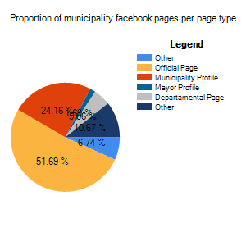
Резултати от анализите
Все още е голям броят на общините, които използват профил за своето представяне във Facebook
Notes:
Само половината от общините имат страници, а тези, които имат използват различни категории за своето представяне, което прави невъзможно автоматичното намиране на всички общини, които имат представяне в социалната мрежа.
Автоматично търсене не може да се реализира и по име на вече въведена община в системата, защото може да има разминаване в изписването на имената, което налага ръчна проверка.

Slide 16
SMTP сървър
<system.net>
<mailSettings>
<smtp from="socialpresence2016@gmail.com" deliveryMethod="Network">
<network defaultCredentials="false" host="smtp.gmail.com" port="587" password=“*****" userName="socialpresence2016@gmail.com" enableSsl="true"/>
</smtp>
</mailSettings>
</system.net>
Notes:
Автентикацията е с потребителско име и парола.
Връзката е криптирана със SSL.
За създаването на електронното писмо се използват класовете от стандартната библиотека на .Net: System.Net.Mail

